Slide 1

Étude sur l’alimentation dans le monde

Slide 2
Contexte et spécification des données
Étude de grande ampleur sur la sous-nutrition dans le monde
Analyse de données mondiales (source FAO) :
Disponibilité alimentaire
Aide alimentaire
Sous-nutrition

Slide 3


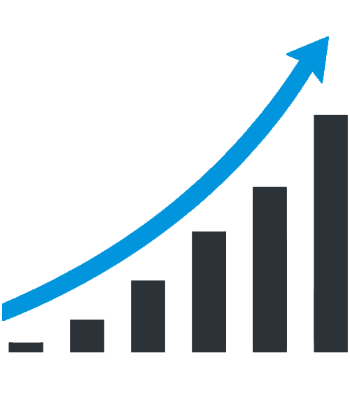
Méthodologie de l’analyse
Analyse exploratoire des données avec Python
Visualisations
Aperçus des tendances

Slide 4


Proportion de personnes en état de sous-nutrition en 2017
7.1%
de la population
en état de sous nutrition

Slide 5

Nombre de personnes qui pourraient être nourries en 2017
97.2%
de la population
pourrait être nourrie

Slide 6

Nombre de personnes qui pourraient être nourries par les végétaux en 2017
Les végétaux
permettraient de nourrir
80.3% de la population mondiale

Slide 7
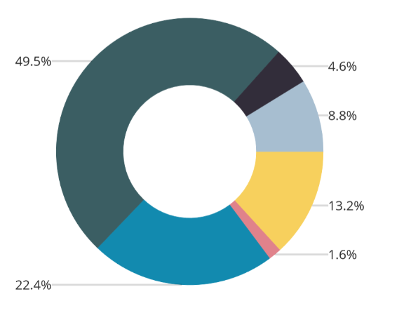
Répartition de la disponibilité intérieure
Nourriture
Pertes
Autres
Aliments pour animaux
Semences
Traitement

Slide 8
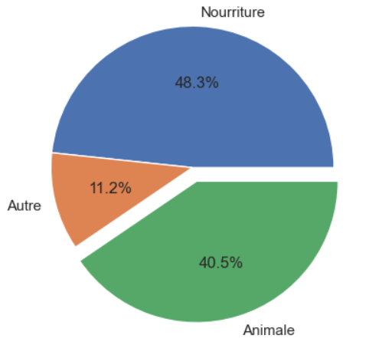
Répartition de l’utilisation des céréales

Slide 9
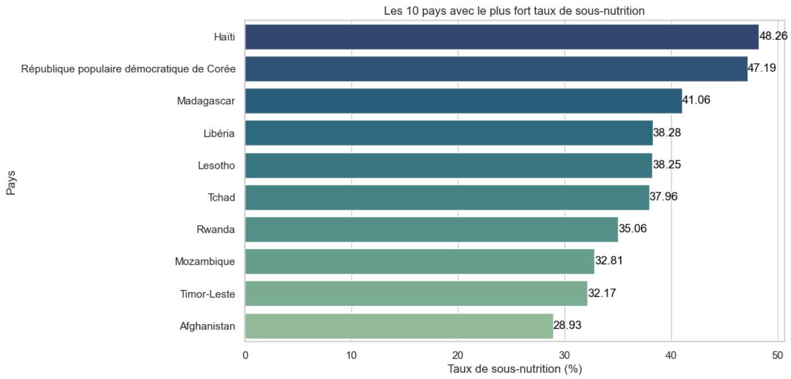
Les 10 pays avec le plus fort taux de sous nutrition - 2017

Slide 10
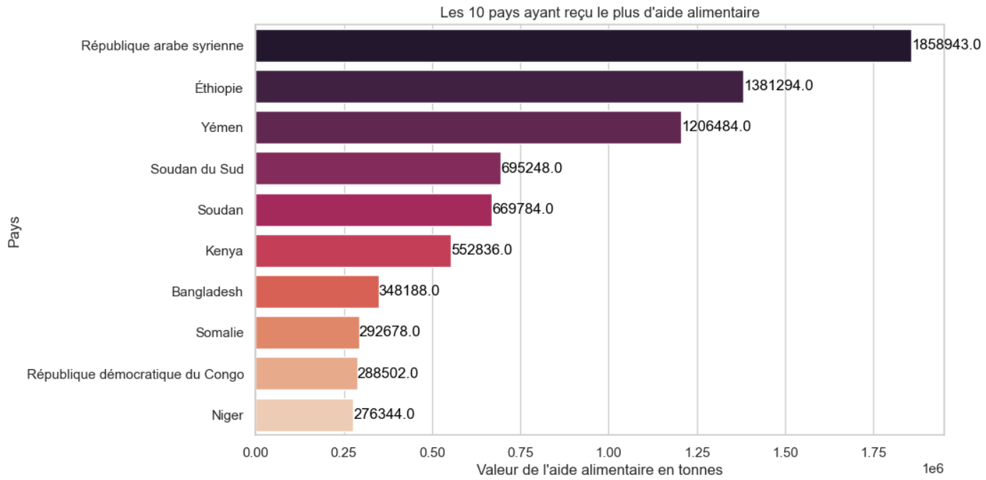
Les 10 pays ayant reçu le plus d’aide alimentaire - 2013 à 2016

Slide 11
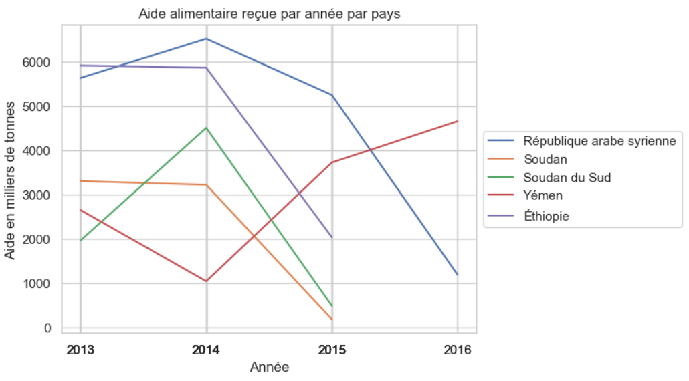
Les 5 pays ayant reçu le plus d’aide alimentaire - 2013 à 2016

Slide 12
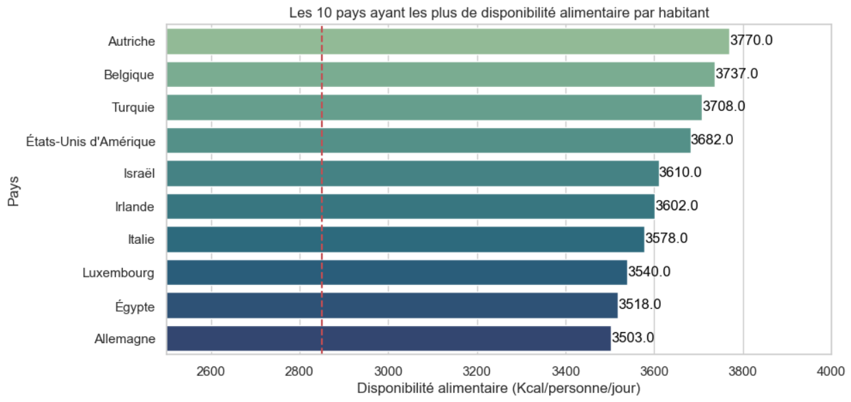
Disponibilité intérieure par habitant - Top 10

Slide 13
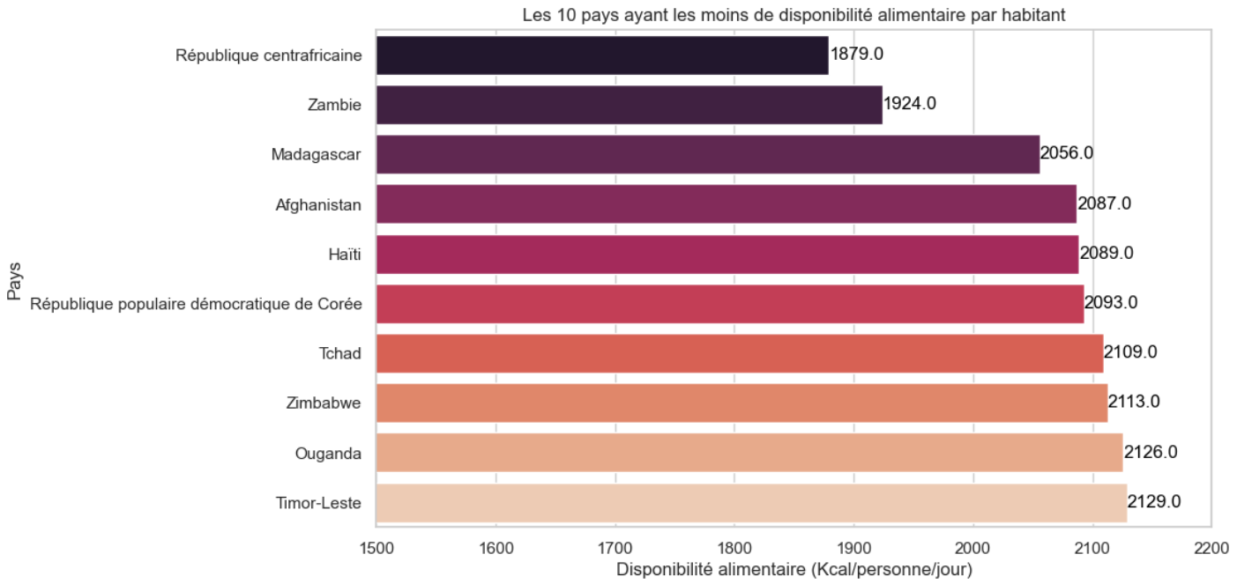
Disponibilité intérieure par habitant - Bottom 10

Slide 14
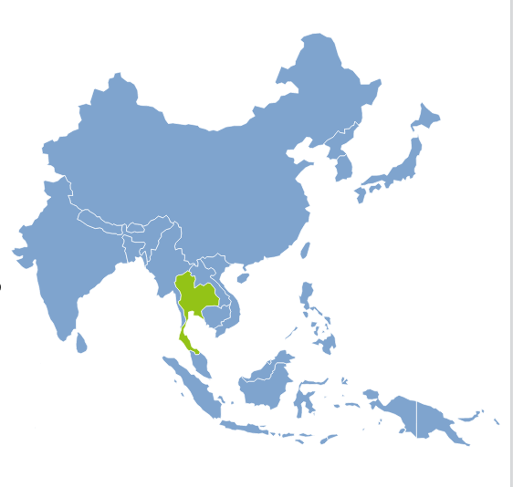
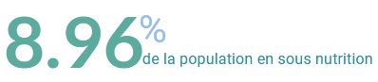

Étude sur le manioc en Thaïlande

Slide 15
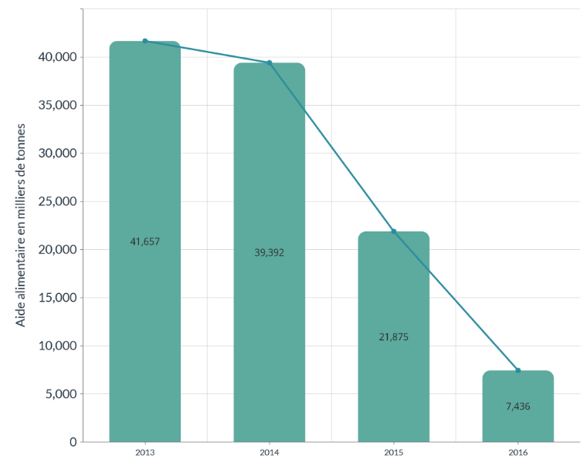
Évolution du volume d’aide alimentaire - 2013 à 2016

